Slide 1
Osciloscopios
Permite visualizar señales.
Permite medir tensiones.
Permite medir tiempos.
Permite medir desfasajes
Permite medir frecuencias.

Slide 2
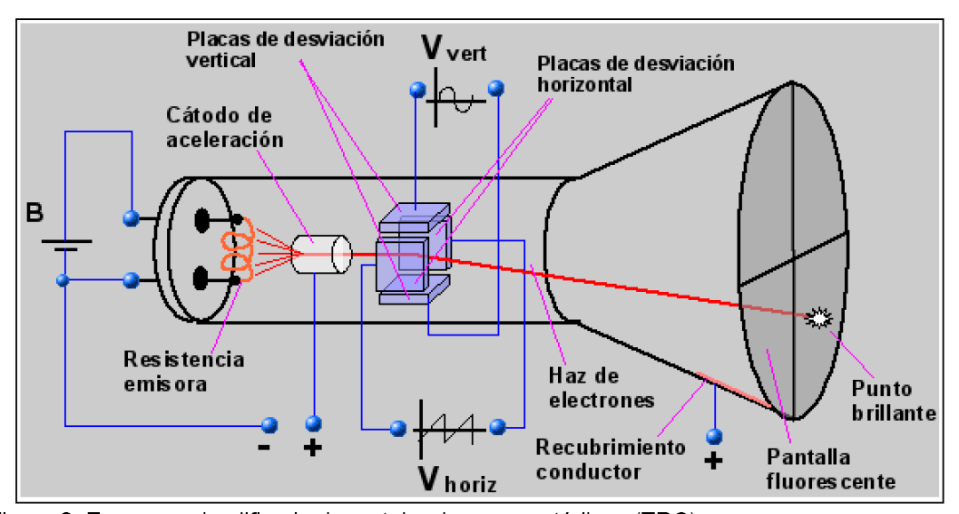
Tubo de rayos catódicos de deflexión electrostática.
Ánodo acelerador
Grilla de control (potencial negativo, respecto del cátodo)

Slide 3
El cátodo calentado por un filamento, libera electrones por efecto termoiónico.
El haz de electrones es acelerado por un potencial positivo.
La grilla de control, con un potencial negativo respecto del cátodo, permite regular la intensidad del hay, variando la cantidad de electrones por unidad de tiempo.
Los ánodos coaxiales realizan el enfoque.
El ánodo intensificador produce la aceleración final, con alrededor de 4 á 10 kV.
Los electrones al chocar contra la pantalla, convierte su energía cinética en luz foromediante el fósforo del tubo.(radiación de frenado).

Slide 4
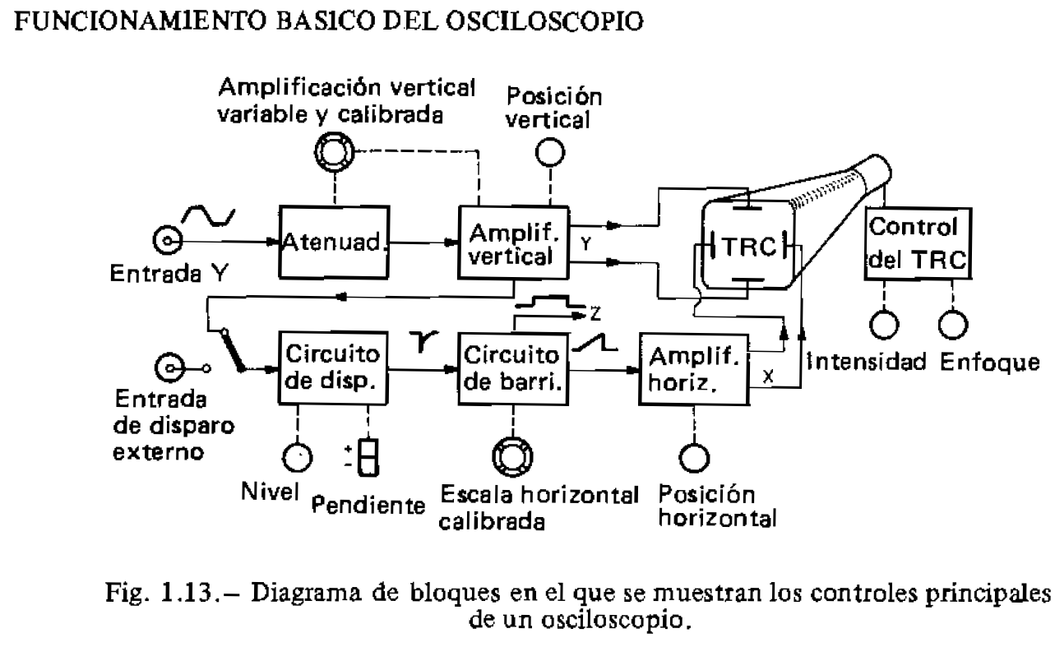
Diagrama de Bloques simplificado

Slide 5
Amplificación vertical: Define la escala vertical.
Posición vertical: Permite mover la imagen a lo largo de la pantalla según el eje “y”.
Nivel de disparo: Define el nivel para el cual se dispara la base de tiempo.
Pendiente: Define la pendiente, positiva o negativa para que se produzca el disparo.
Escala horizontal: Define el valor de los s, ms o us /div.
Posición horizontal: Permite mover el trazo según el eje horizontal.
Intensidad: Define el brillo del punto.

Slide 6
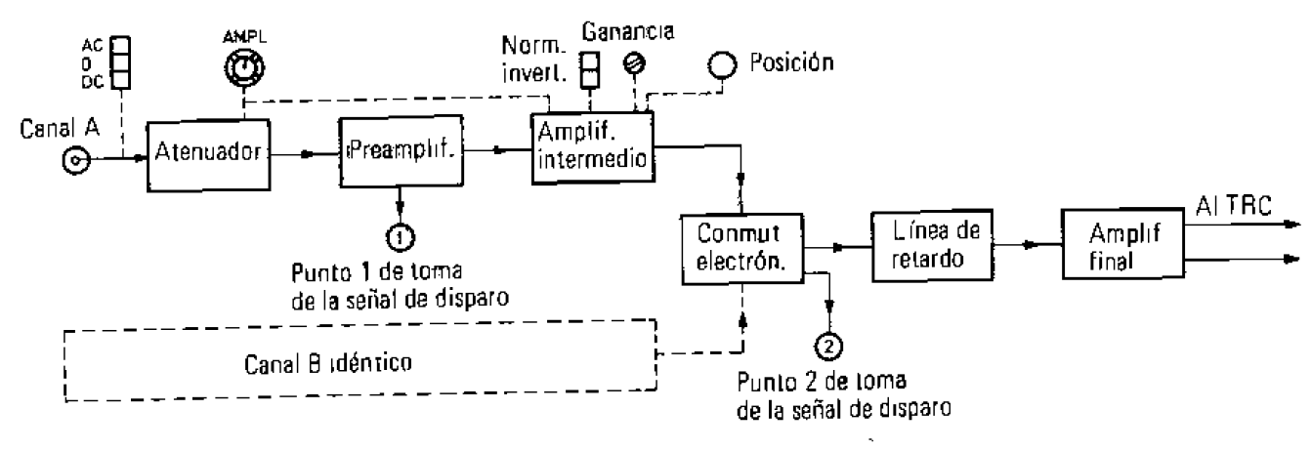
Enfoque: Permite definir un punto de la menor área posible.
Canal vertical con un poco más de detalle.

Slide 7
El acoplamiento, define si se deja pasar la señal completa (AC+DC) (posición DC) o se deja pasar sólo la alterna (posición AC) o Puesta a tierra que permite realizar al calibración (GND).
Conmutación: Como el osciloscopio es de doble trazo pero con un solo cañón, es necesario permitir que la señal llegue a la pantalla en instantes diferentes y, con la persistencia de la retina, da la apariencia de una imagen. En modo choppeado, llega la señal en tiempos diferentes durante un mismo barrido.
En modo alternado la señal de cada canal se mantiene durante un barrido completo, es decir que aparece una misma señal, barrido por medio.

Slide 8
Puntos de disparo
Pulsos de disparo.
Señal de barrido
Diagramas de tiempos de la base de tiempo

Slide 9
Detalle de la rampa de barrido
Nivel para el punto lateral derecho de la pantalla
Tensión de deflexión
Nivel para el punto lateral izquierdo (punto inicial)
tiempo
Tiempo durante el cual se suprime el rayo.

Slide 11
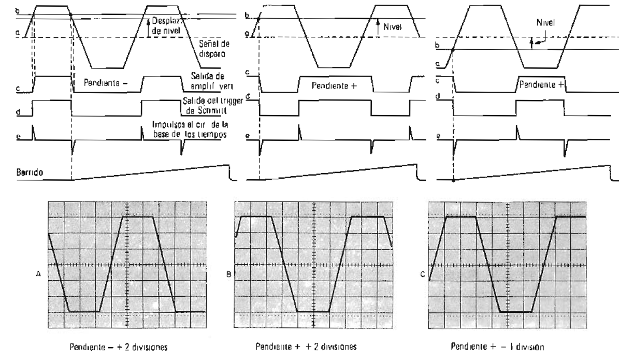
Influencia del disparo en la visualización de la señal

Slide 12
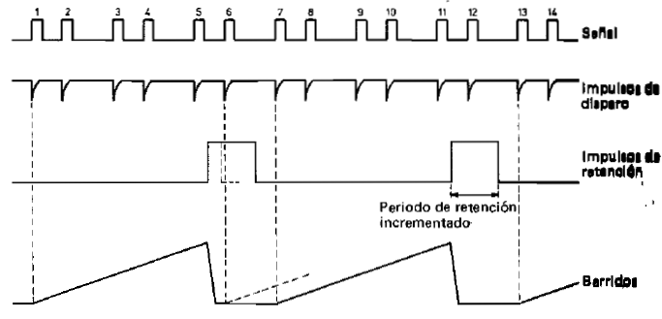
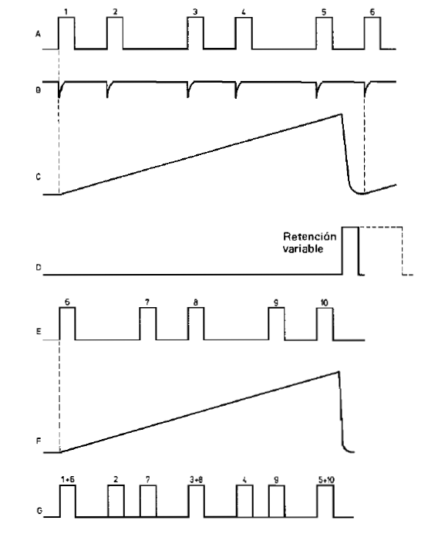
Holdoff: Este control mantiene retenido el disparo. Es útil para visualizar ondas complejas. Pueden producirse disparos no deseados
Pulsos superpuestos

Slide 13
Modos conmutado y alternado
Choppeado.
Problemas a frecuencias altas
Doble trazo
Alternado.
Problemas a frecuencias bajas.

Slide 14
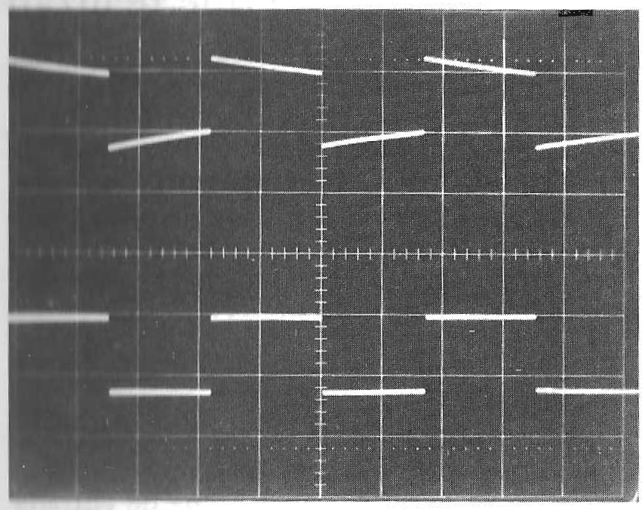
Influencia del acoplamiento: Como el capacitor en serie, en la entrada del osciloscopio trabaja como un filtro pasa altos, entonces, elimina la componente continua y atenúa las de bajas frecuencias.
Al ser la frecuencia baja, se le da tiempo al capacitor para que se descargue y esto se observa en la inclinación.

Slide 15
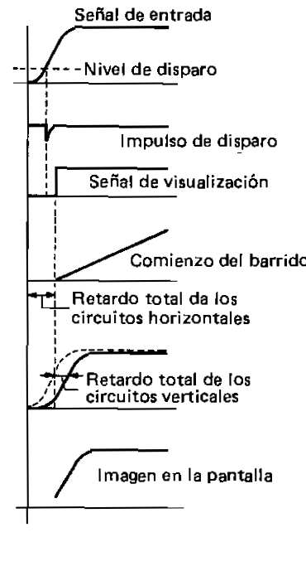
Línea de retardo:

Slide 16
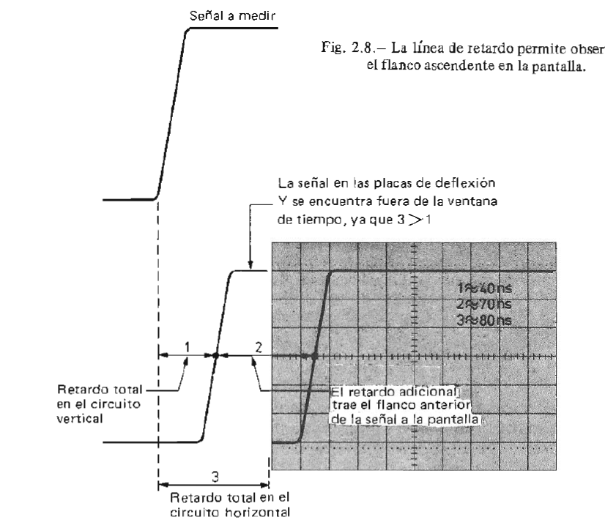
Un retardo adicional, permite que el flanco ascendente llegue a la ventana de visualización.

Slide 17
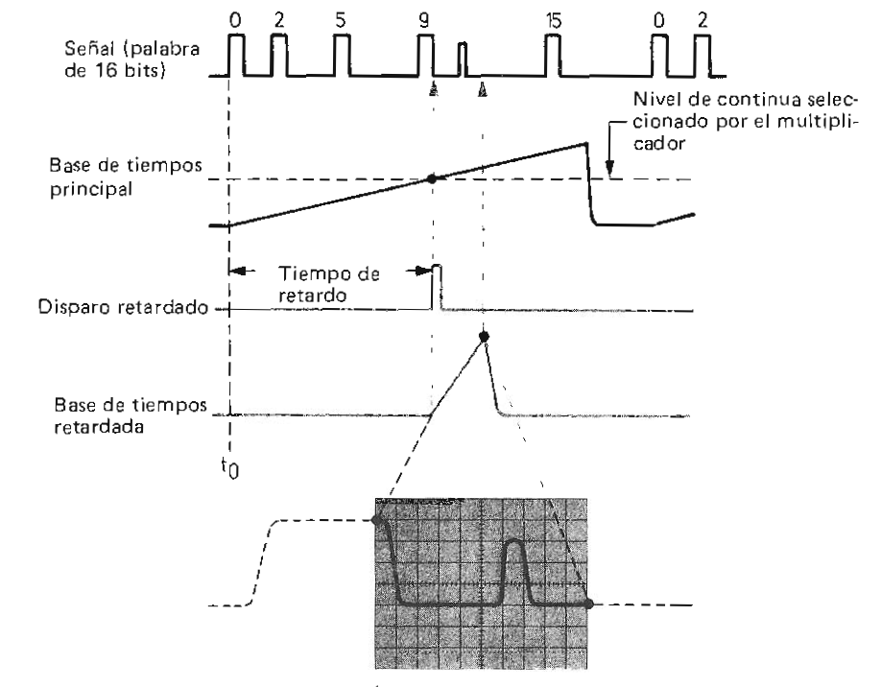

Base de tiempo demorada.
Pulso a visualizar
$$Mag=\frac{BTP}{BTD}$$
Mayor pendiente que la BTP

Slide 18
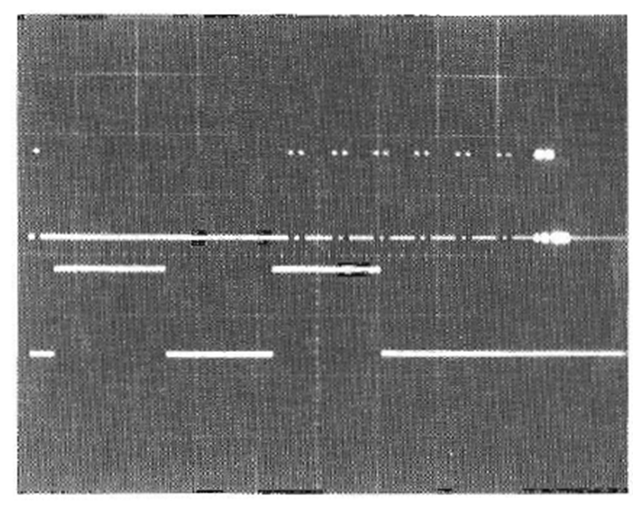
Parte de la señal intensificada BTP
Parte intensificada, vista en la BTD

Slide 19
Disparo de la BT demorada
La BT demorada puede dispararse después del retardo, impuesto por el potenciómetro multiplicador de retardo.
Es la opción por defecto.
Se puede usar el modo trigger, es decir que la BT demorada se dispara con la señal, en el flanco y nivel definidos.
Permite eliminar el jitter (agitación), pues siempre se dispara en el mismo punto.

Slide 20
La BTD, se dispara con el flanco de la señal. Siempre en el flanco.
La BTD, se dispara luego del tiempo de retardo.

Slide 21
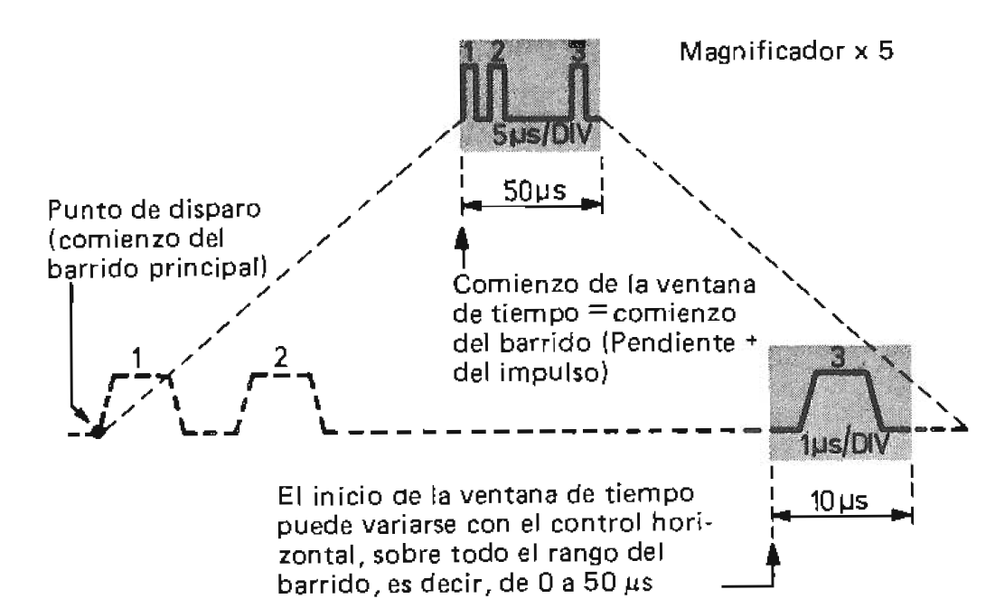
Magnificador
Nuevo valor de la BTP

Slide 22
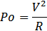
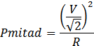
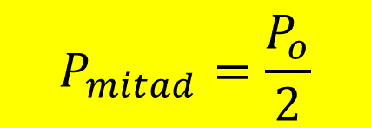
Ancho de banda del osciloscopio:
Se define el ancho de banda como el rango de frecuencias comprendidas entre las frecuencias de corte.
Frecuencia de corte: Es la frecuencia para la cual la transferencia del sistema o el valor de la amplitud, cae al 70% aproximadamente del valor máximo (correspondiente a las frecuencia medias). De este modo se definen los puntos de potencia mitad.
$$P_{mitad}=\frac{P_{o}}{2}$$

Slide 23
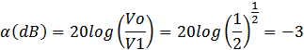
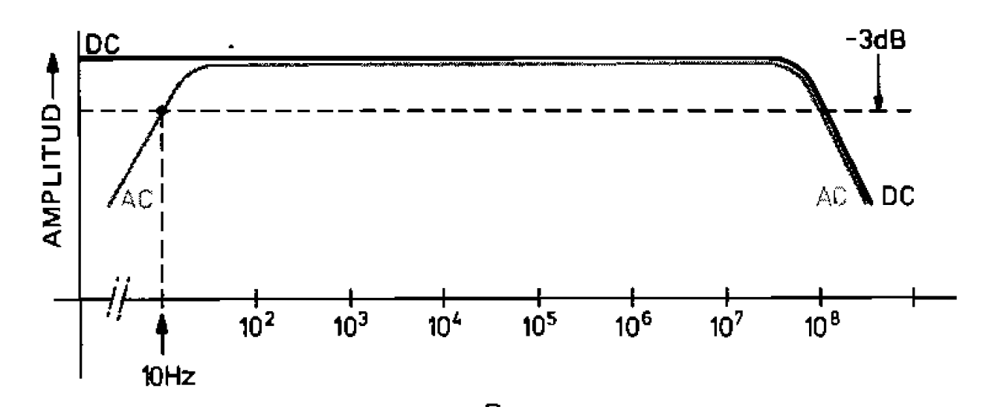
El 70.7% de la caída corresponde a -3dB

Slide 24
Efecto del ancho de banda en las mediciones
Si trabajamos en el límite de frecuencia, dado por el ancho de banda, la amplitud caerá un 30%.
Habrá un error sistemático dependiente de la frecuencia.
Si la onda es no senoidal el error sistemático será mayor.

Slide 25
Imagen de doble exposición de una señal de 10 MHz (superior) y de 50 kHz (inferior).
Osciloscopio de 10 Mhz.
Las dos señales son de igual amplitud, sin embargo ésta se aprecia reducida, por efecto de la caída en la respuesta en frecuencia.

Slide 26
Imagen de doble exposición de una señal cuadrada de 1 MHz (superior) y 10 MHz (inferior).
Osciloscopio de ancho de banda de 10 MHz
El osciloscopio elimina las señales armónicas superiores, de manera que la onda cuadrada se visualiza como una senoide ligeramente deformada.

Slide 27
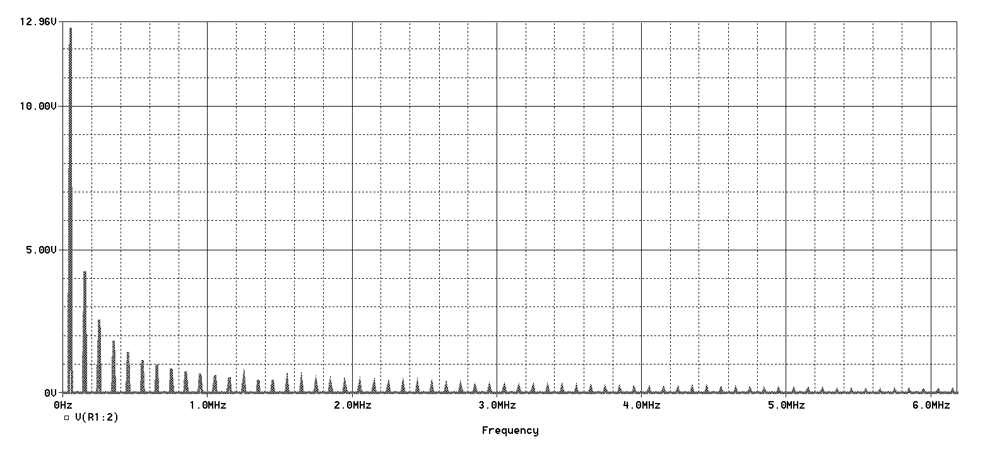
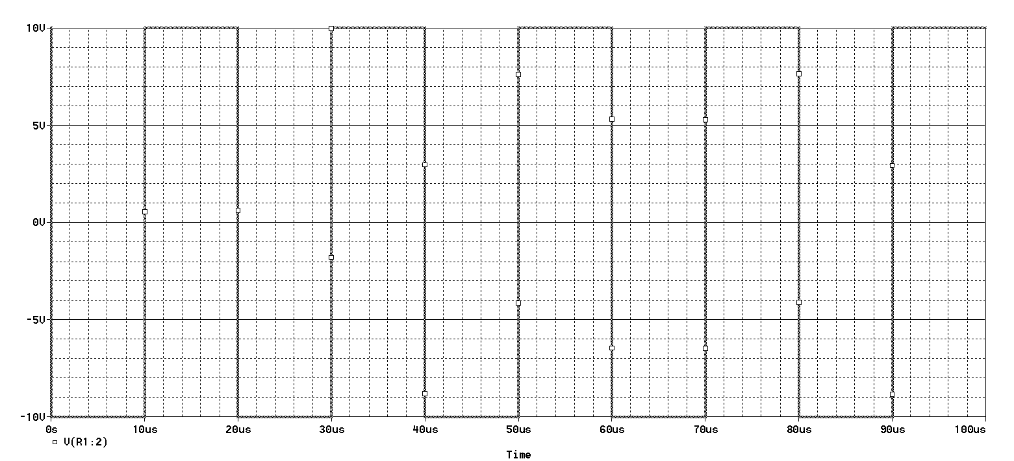
Si el ancho de banda del sistema punta-osciloscopio, no es suficiente, respecto de la señal a medir, la medición adolecerá de un error sistemático. Recordemos además que una señal no senoidal tiene múltiples armónicos, por ejemplo para una onda cuadrada, podría observarse un espectro como el indicado.

Slide 28
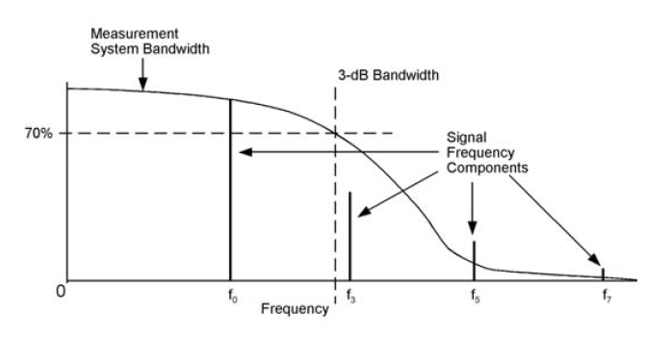
Algunas componentes de frecuencias, caen fuera del ancho de banda del instrumento.

Slide 29
Modo X-Y
Permite obtener diferencia de fase entre señales senoidales de igual frecuencia.
Permite obtener la frecuencia de una señal por comparación.
Señales de igual frecuencia:
EL osciloscopio en este modo, permite obtener la trayectoria del punto a partir de las ecuaciones paramétricas:

Slide 30
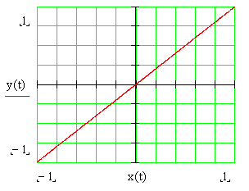
Resolviendo, se encuentra la ecuación de la
trayectoria:
Si φ=0 (señales en fase)

Slide 31
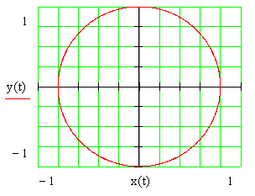
Si φ=π/2
Si φ es cualquiera, el resultado es una elipse general

Slide 32
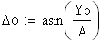
A
Yo
Permite medir el desfasaje entre dos señales senoidales en el modo X-Y

Slide 33
Error sistemático
Los dos canales deben estar con el mismo tipo de acoplamiento (convenientemente DC).
El acoplamiento en AC, introduce un capacitor en serie.
Origina un desfasaje adicional que está en un solo canal, por lo que ya hay un desfasaje inicial.

Slide 34
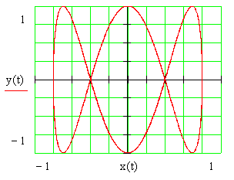
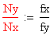
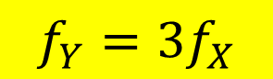
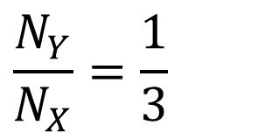
Si las frecuencias difieren, aparecen distintas líneas formadas por arcos de senoides, cuyas formas, dependerán de la relación de frecuencias y de las fases.. Por ejemplo en relación 3:1 (triple de frecuencia en el eje y, respecto del x). Se aprecian 3 puntos de tangencia en la dirección del eje “x” y uno, según el eje “y”, por lo que se pueden comparar frecuencias.
$$\frac{N_{Y}}{N_{X}}=\frac{1}{3}$$
$$f_{Y}=3f_{X}$$

Slide 35
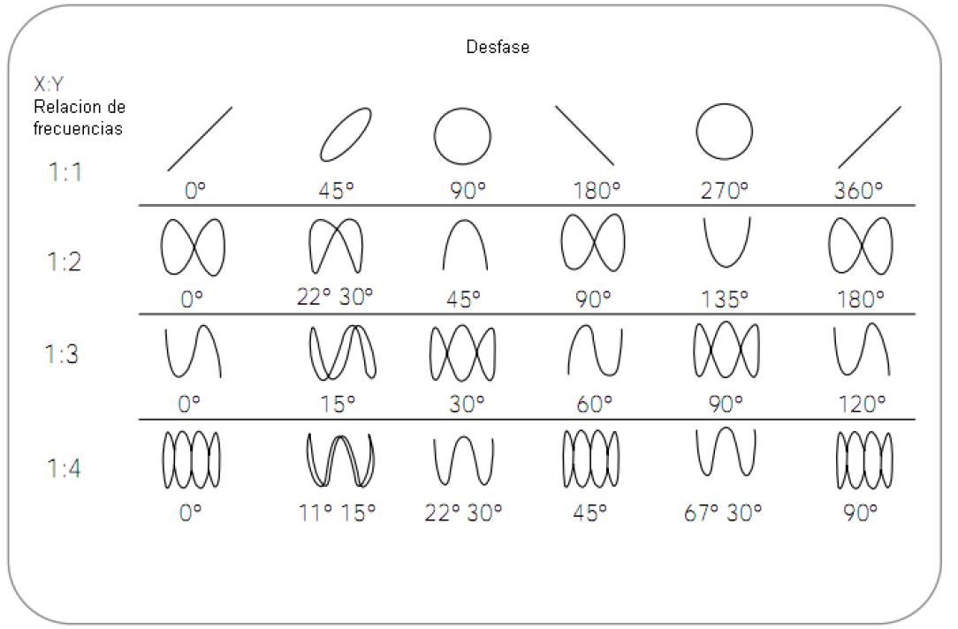
Distintas figuras según la relación de frecuencias y fases.

Slide 36
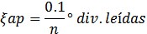
Incertidumbres en la medición con osciloscopio
Canal vertical
Apreciación:
Exactitud: Lo especifica el fabricante, habitualmente el 3%, pero depende de la escala
b) Canal horizontal
Apreciación:
Exactitud: Lo especifica el fabricante, habitualmente el 3%, pero depende de la escala.
Alinealidad: Debido a las alinealidades de los amplificadores de barrido, no todas las divisiones valen lo mismo. Habitualmente 3%

Slide 37
Alinealidad
Al no ser la rampa lineal, crece con distinta pendiente para intervalos distintos, por lo que cada división, representará tiempos distintos.
tensión
Alinealidad, (exagerada) de la rampa.
tiempo

Slide 38
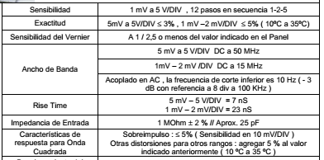
Especificaciones técnicas
Sistema vertical

Slide 39
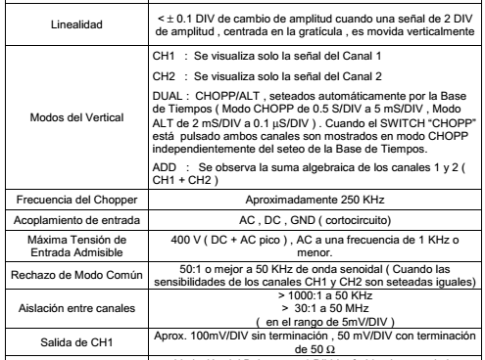

Slide 40
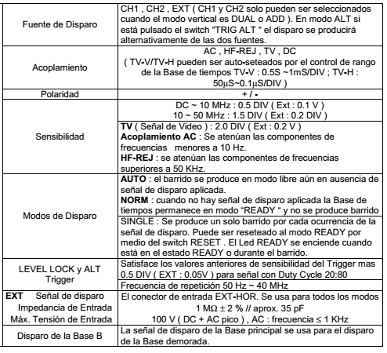
Disparo

Slide 41
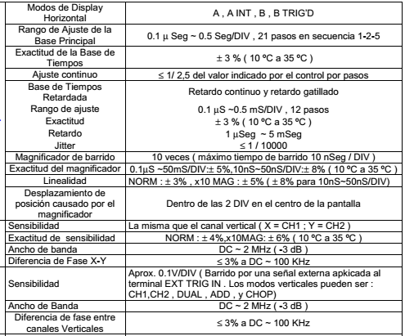
Sistema horizontal
Aumenta la incertidum-bre con el magnificado

Slide 42
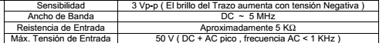
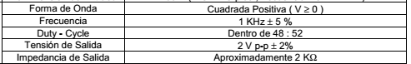
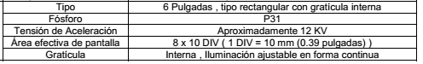
Eje Z
Calibrador
TRC

Slide 43
Ejemplo
Supongamos tener el oscilograma dibujado, obtenido con el osciloscopio con las especificaciones anteriores.
Base de tiempo: 0,1 µs/div, con el magnificador ⤫ 10
Canal vertical: 2V/div
Deseamos medir el período de la señal.

Slide 44
3,4 div

Slide 45
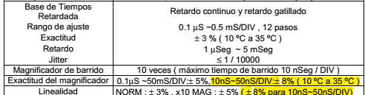
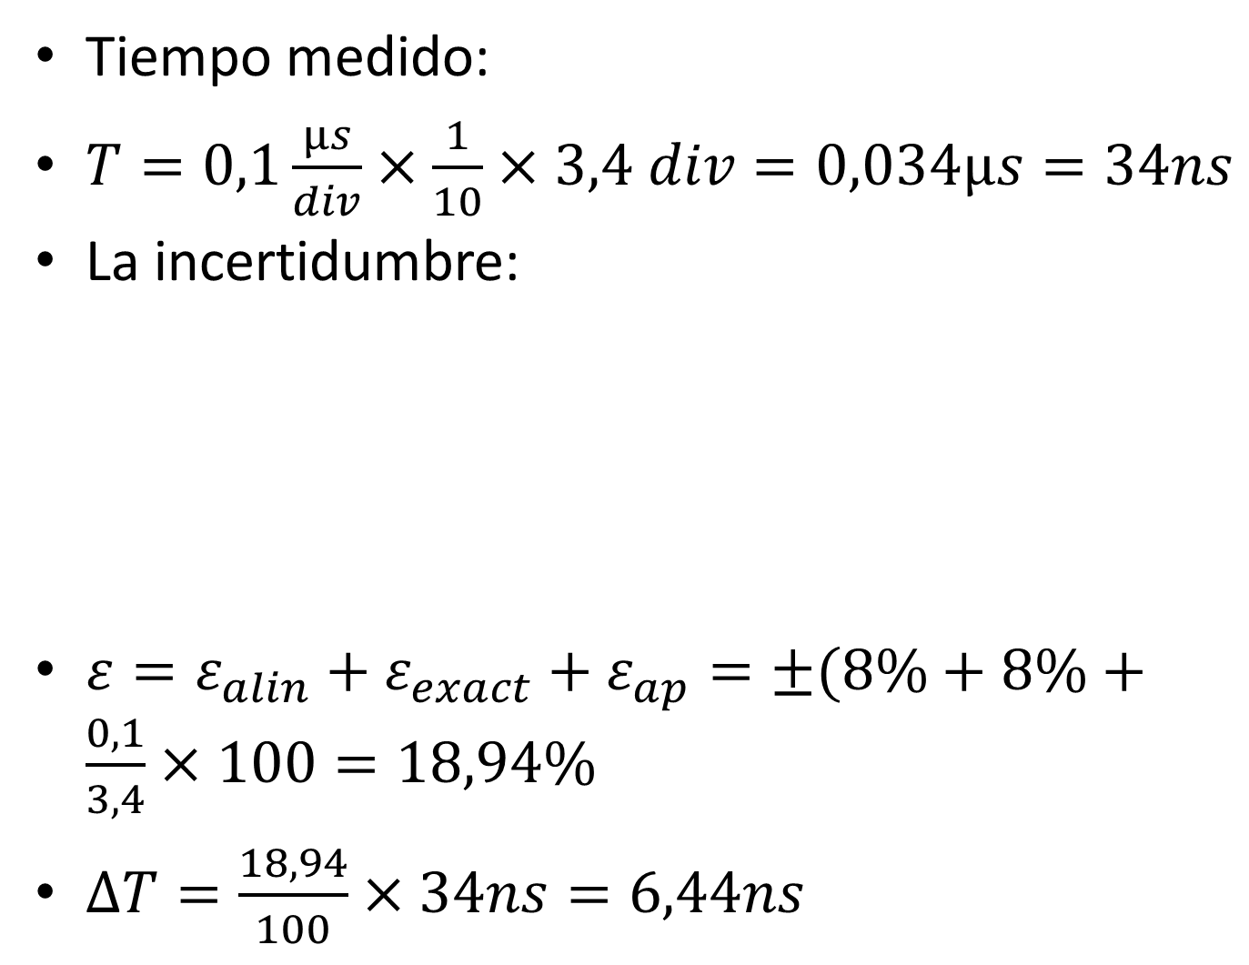
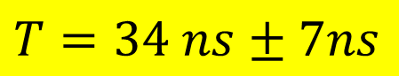
Tiempo medido:
$T=0,1\frac{µs}{div}×\frac{1}{10}×3,4 div=0,034µs=34ns$
La incertidumbre:
$ε=ε_{alin}+ε_{exact}+ε_{ap}=±(8\%+8\%+\frac{0,1}{3,4}×100=18,94\%$
$∆T=\frac{18,94}{100}×34ns=6,44ns$
$$T=34 ns±7ns$$

